Slide 1
Составила:
воспитатель Осина Наталья Вячеславовна

Slide 2
За кудрявый хохолок
Лису из норки поволок.
На ощупь - очень гладкая,
На вкус - как сахар сладкая.

Slide 3
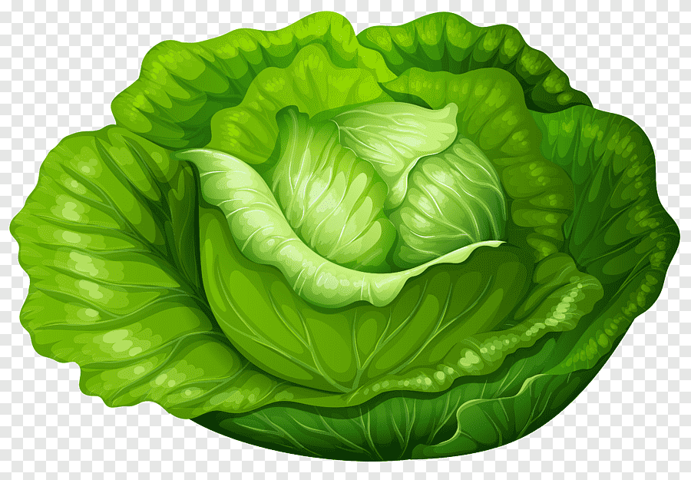
Уродилась я на славу,
Голова бела, кудрява.
Кто любит щи -
Меня в них ищи.

Slide 4
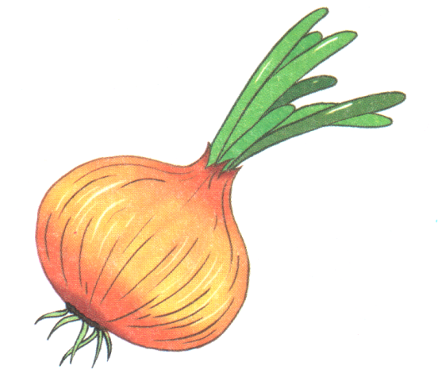
В земле сидит дед,
Во сто шуб одет.
Кто его раздевает,
Тот слёзы проливает

Slide 5
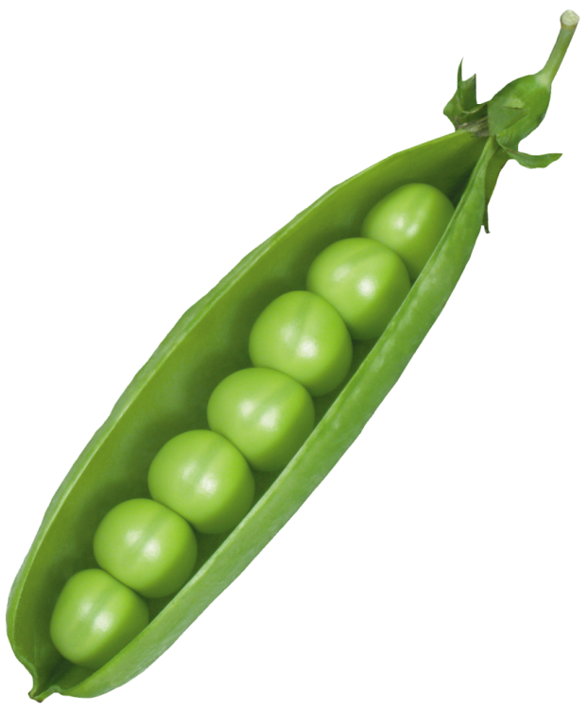
На стебле зелёный крюк,
А на нём висит сундук.
В сундуке восемь ребят
Молча рядышком сидят

Slide 6
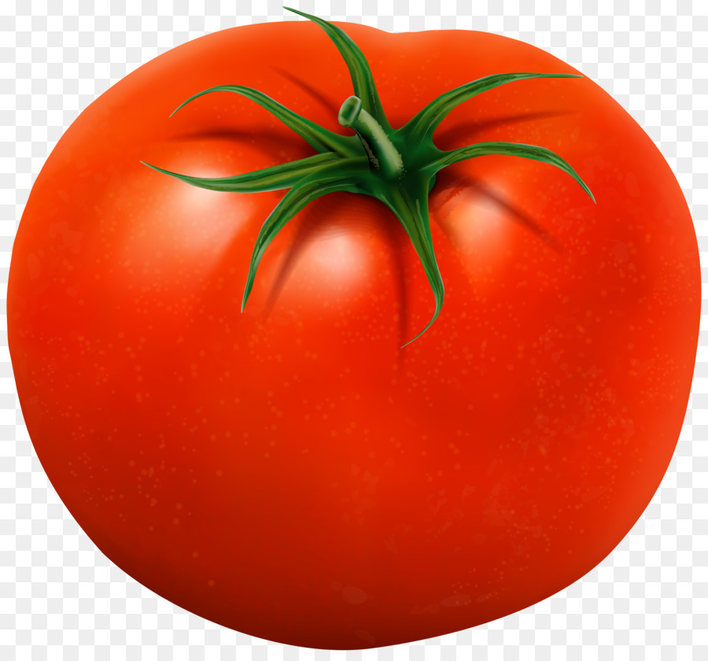
Как на нашей грядке
Выросли загадки
Сочные да крупные,
Вот такие круглые.
Летом зеленеют,
К осени краснеют.

Slide 7
Фиолетовый кафтан
Носит овощ …

Slide 8
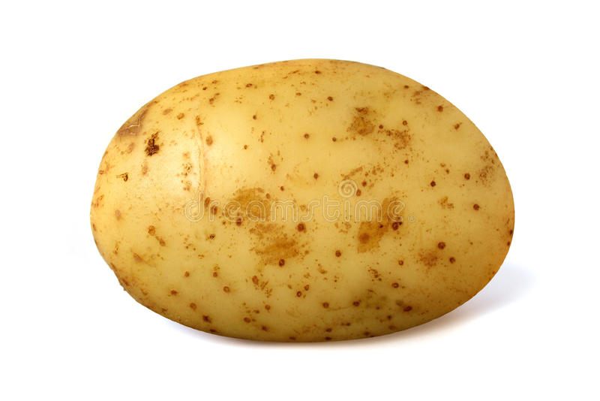
Растет она в земле
Известна в целом мире
Частенько на столе
Красуется в мундире.

Slide 9
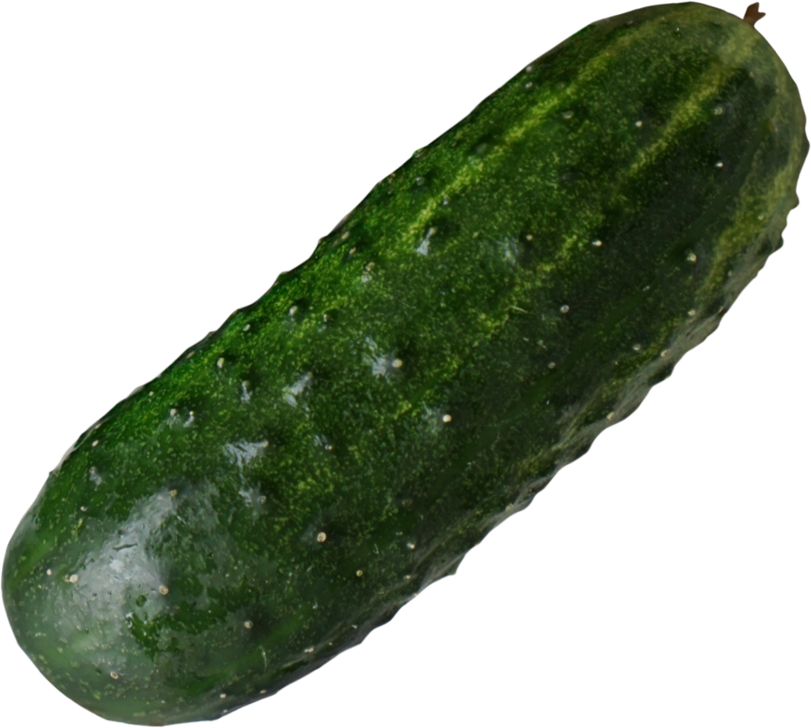
Я длинный и зеленый,
Вкусен я соленый,
Вкусен и сырой,
Кто же я такой?

Slide 10
Молодцы!

